Slide 1
Подготовка к написанию сочинения- повествования о труде с использованием фотоматериалов
Для написания сочинения-повествования используются фотографии краеведческого музея, учащихся на уроках, гостей школы –Э.Мижит, известный в республике Тыва поэт, драматург,- известных людей России, тружеников села

Slide 2
Сочинение-повествование
Цель: написать сочинение-повествование о труде
Задачи:
Определение ключевого слова
Сбор материалов
Повторение правил построения предложений
Работа над черновым вариантом

Slide 3
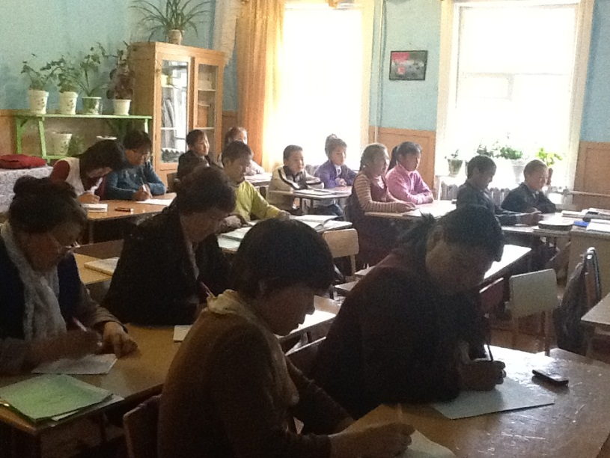
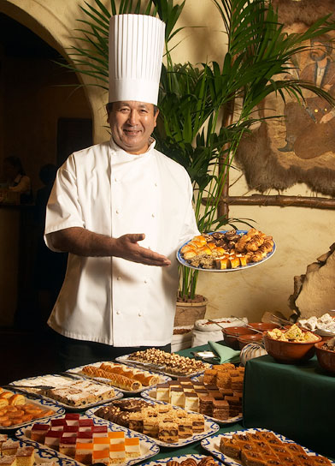
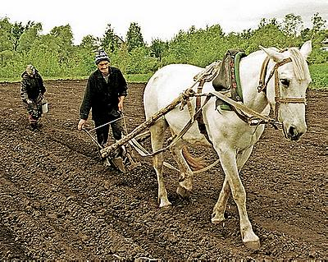
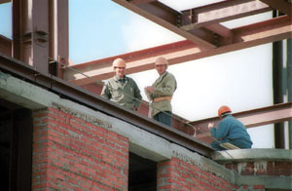
Определите тему и подберите пословицу

Slide 4
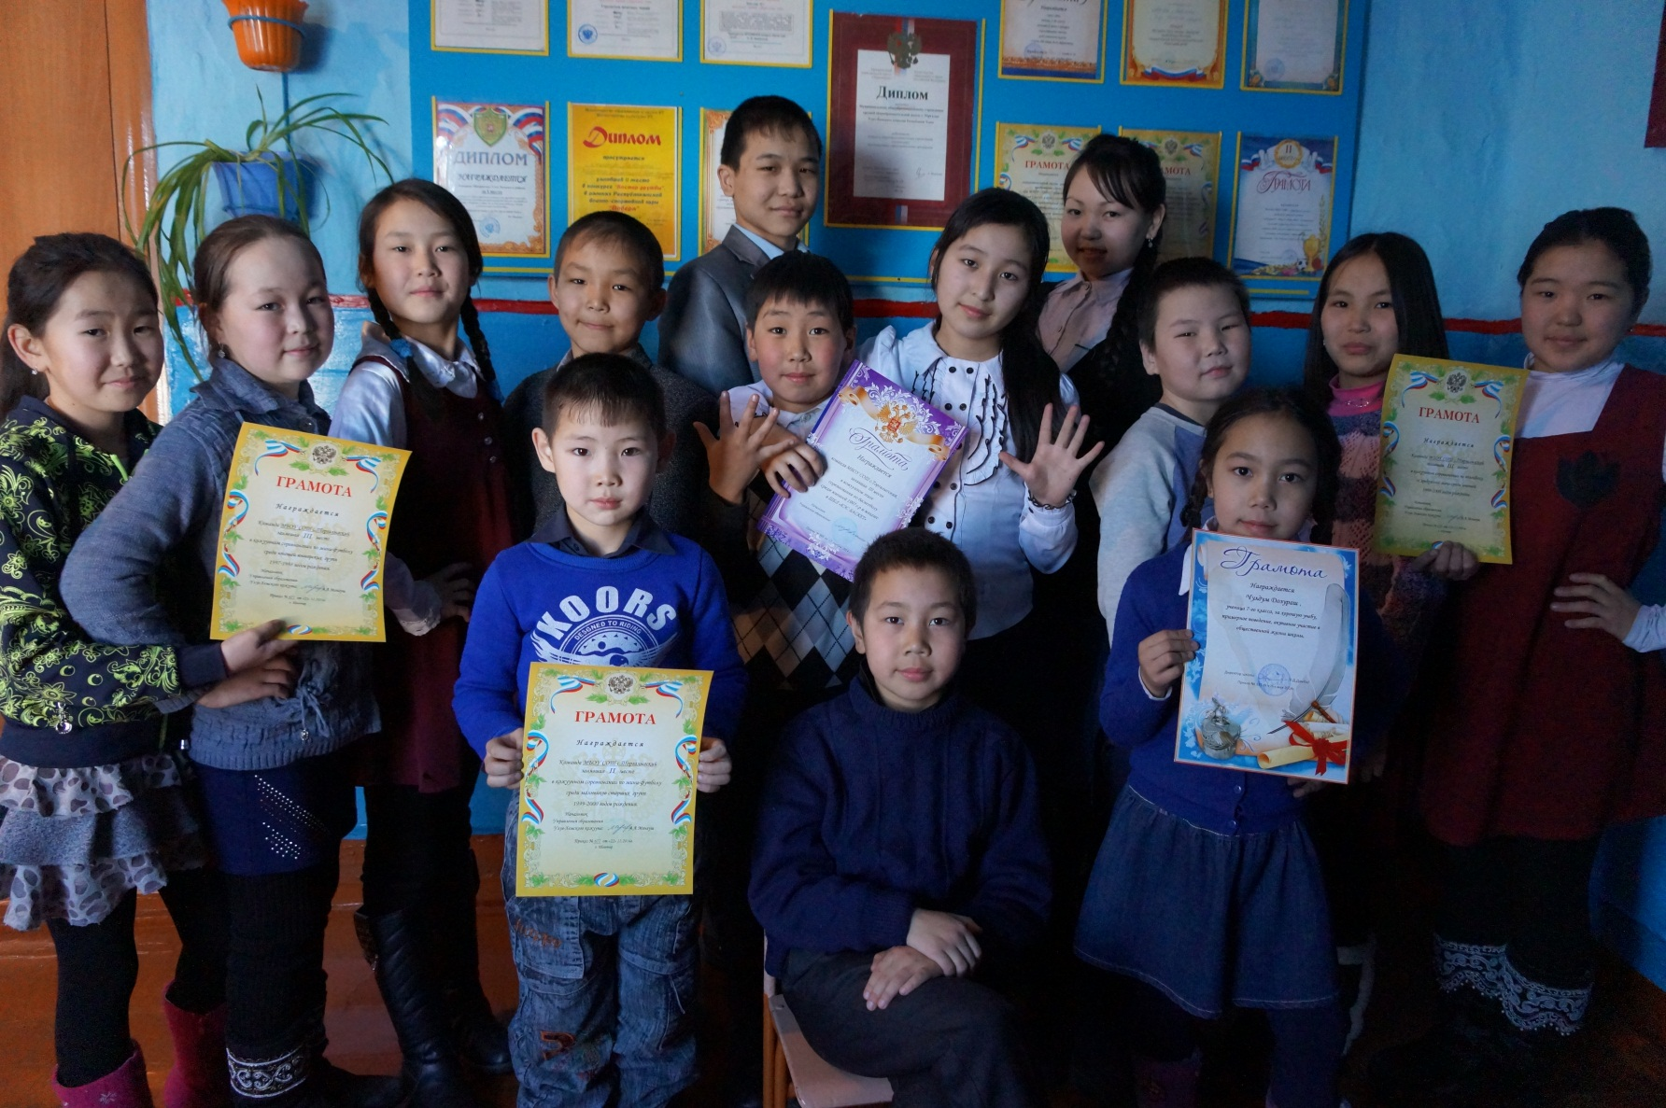
Сочинение-повествование
«Труд красит человека»
фотки

Slide 5
Ключевое слово - красит
Красит – красивый -красный – краса
Красивый человек:
Кто? –
труженик (трудящийся, трудоголик, трудяга), работник, специалист (профессия), мастер, руководитель и т.д.
Какой?-
-трудолюбивый, целеустремлённый, терпеливый, образованный, сильный характером, нравственно здоровый и т.д.

Slide 6
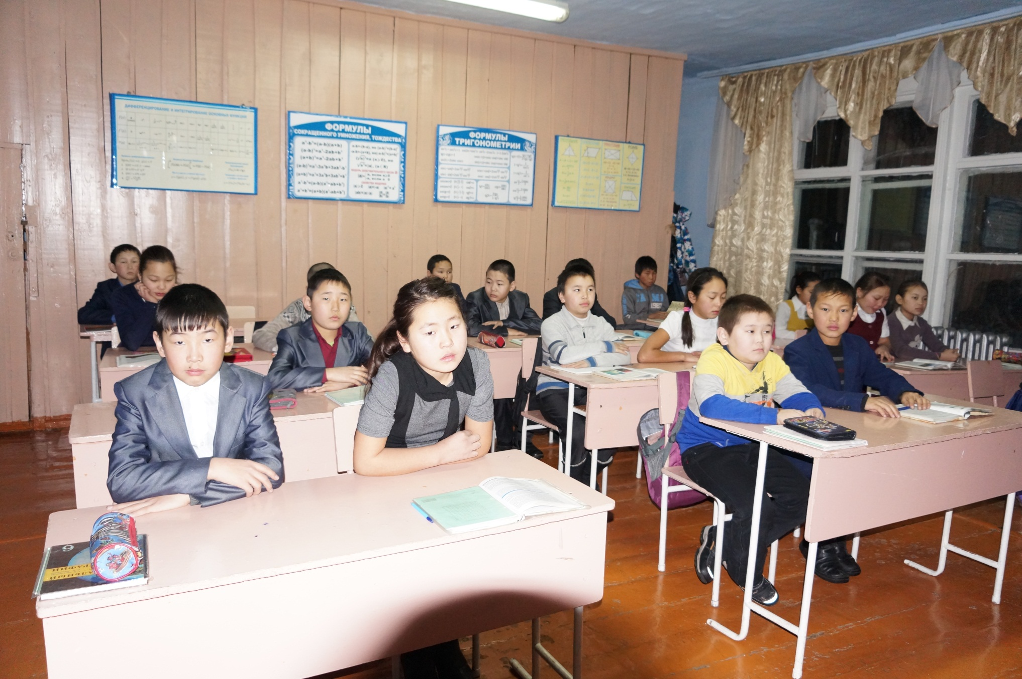
Учёба- главный труд школьника

Slide 7
Сбор материала
Вступление (даётся общая характеристика, картина труду; размышления автора о труде; разъяснение пословицы, высказывания, крылатого выражения)
Невозможно представить жизнь человека без труда; труд совершается в каждую минуту; в течение жизни человек занимается, в основном, физическим трудом; народная мудрость гласит «Без пчёл не получишь …….., без работы не получишь ……….», «Без труда не вынешь ……………»; к труду приучают с малых лет, ……….

Slide 8
Сбор материала
Основная часть – раскрытие темы- цель работы
Разделить на микротемы: 1)начало школьной жизни, учёба в начальных классах 2) как учусь (самооценка) 3)мои действия, что делаю 4) отношение к учёбе 5)
Абзац -1: в первый класс поступил(а) в …… году, меня привели (кто?), моя первая учительница, в младших классах научился(-ась) (чему), какими оценками закончил(а) начальную школу
Абзац-2: в настоящее время учусь (как?), закончил 2 четверть с..(оценки), по …(предметам) у меня получается хорошо….
Абзац-3: не пропускаю занятий, прихожу в школу без опозданий, на уроках слушаю учителей внимательно, стараюсь понять каждую новую тему, охотно отвечаю на вопросы по изученным темам, у меня не получается получить желаемых оценок по …..(предметы), не могу усвоить новую тему сразу, потому что….., выполняю домашние задания всегда (или не всегда), прошу помощи у одноклассников, читаю художественные книги, которых выписываю в библиотеке, пословица «Повторенье- мать ученья» учит заниматься систематически, играю в интеллектуальные игры, интересны телепередачи (названия), за хорошую учёбу наградили грамотой, родители похвалили, чувствую себя свободно

Slide 9
Сбор материала
Заключение (общие выводы по теме; ответить на вопрос «Почему в школе учатся?»
Быть воспитанным и образованным человеком; жить интересно и красиво; после успешного окончания школы хочу поступить (учебное заведение) и стать (кем?); если в школе будешь хорошо учиться, то в жизни ……….; лень только портит человека; великий полководец говорил: «Тяжёло в учении, легко в бою»; только трудолюбивому человеку приходит всё, о чем мечтает:…………….; народ мудро говорит, что «труд красит человека»

Slide 10
Пиши без ошибок (грамотно)!
Правильно употребляй предлоги: учусь в школе, занимаемся в кабинете, книги в библиотеке, учебные принадлежности на столе (в рюкзаке), стараюсь отвечать на уроках , отдыхаю на перемене, иду с друзьями, дружу с Валерией, списываем с учебника,
Не ошибайся в согласовании слов в предложениях: в светлом классе, первую задачу, сложные (лёгкие) упражнения, пишу ручкой, вместе с одноклассниками (-ом), получил(-а) пятёрку, новая тетрадь, разные дисциплины,
Употребляй союзы и союзные слова: Когда выполняю домашнее задание, пользуюсь…. Если повторять, то не забудешь….. Люблю стихи Пушкина и Некрасова, потому что ....... Очень старался (-ась) хорошо прочитать наизусть, но .......

